Slide 1

Enabling today.
Inspiring tomorrow.
Felipe Claudio da Silva Santos
Thiago Koster Lago

Slide 2
Histórico AMD
1969
A AMD é constituída, com capital de US$100.000 e estabelece sua sede em Sunnyvale, na Califórnia.​
A intel anuncia seu primeiro produto: 3101 Schottky bipolar Random Access Memory (RAM)

Slide 3
1970
Histórico AMD
A AMD apresenta seu primeiro dispositivo patenteado: o contador lógico Am2501.
A intel anuncia o 1103 DRAM
1974
A intel lança o clássico Intel 8080 microprocessador considerado por muitos o primeiro microprocessador

Slide 4
1991
Histórico AMD
A ATI apresenta o chip Mach8™ e produtos de placa: os primeiros produtos da ATI a processarem gráfico independentemente da CPU.​
Estreia da família de microprocessadores AMD Am386®.
A AMD apresenta o microprocessador AMD-K6®: ajuda a reduzir os preços dos PCs para menos de US$1.000 pela primeira vez, tornando os PCs acessíveis para o consumidor médio.
1997

Slide 5
2000
Histórico AMD
A AMD é a primeira a vencer a barreira histórica do 1 GHz (um bilhão de ciclos de clock por segundo) com o processador AMD Athlon™.
Com este lançamento, a receita da AMD passou de 1 bilhão de dólares no primeiro quartil de 2000

Slide 6
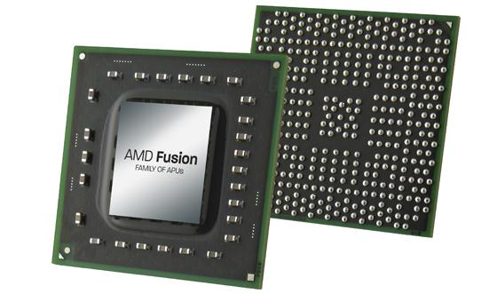
2011
Histórico AMD
A AMD lança a Família AMD Fusion de APUs – que consiste na combinação de CPU e uma poderosa GPU em um único chip– o que talvez seja o maior avanço no processamento desde a introdução da arquitetura x86 mais de 40 anos atrás. A partir do segundo trimestre, a AMD forneceu mais de 12 milhões de APUs.

Slide 7
Comparações
Todos esses feitos foram realizados por uma empresa com atualmente 9,100 funcionários, enquanto a Intel possui 106,000 funcionários
AMD tem menos que 12% dos funcionários da intel!

Slide 8
Comparações
Dados retirados de : http://store.steampowered.com/hwsurvey/
Processadores usados: 19.26% AMD vs 80.74% Intel
Placas Gráficas: 63.9% NVIDIA x 20.23% ATI x 15.52% Intel x 0.35 Outros
Mesmo com poucos funcionários, possui uma quantidade expressiva de usuários!

Slide 9
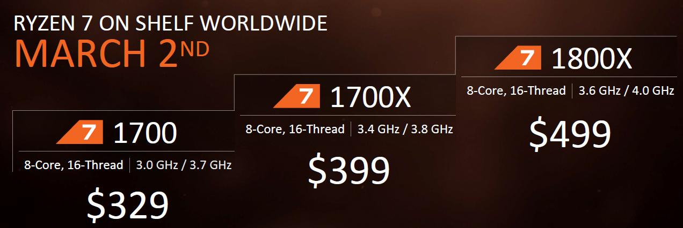
AMD Ryzen

Slide 10
Linhas para computadores pessoais
Ryzen 7
CPUs lançadas inicialmente com 8 cores e 16 threads
Tem o objetivo de competir com a linha Extreme Edition de 8 Cores
Valores entre $330 e $500
Ryzen 5
CPUs do modelo 1600C tem c6 cores e 12 threads
Todas as outras CPUs da linha tem 4 cores e 8 threads
Valores entre $169 e $249
Ryzen 3
Linha com valores mais populares
Tem o objetivo de competir com dual cores (sem hyperthread) e core i3(com hyperthread)
Valores entre $109 e $129

Slide 11
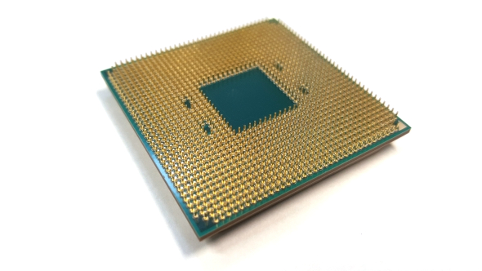
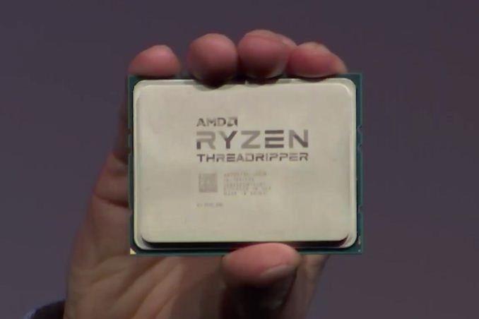
Linha para entusiastas
1900X/1920X/1950X
1950X tem 16 cores, 32 threads e 3.4 Ghz de operação
Ryzen 1700X
Ryzen 1950X

Slide 12
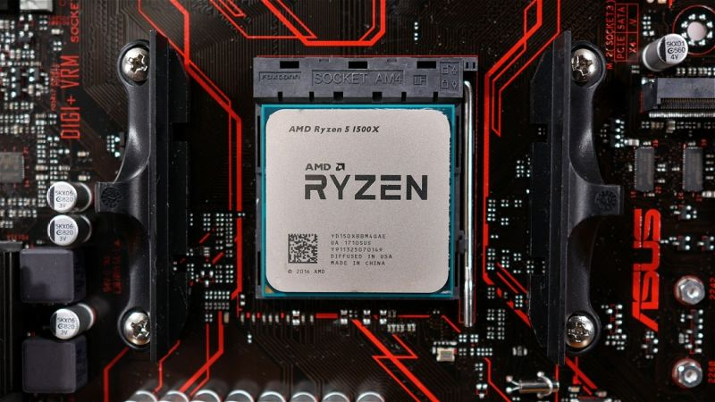
Outras características das CPUs Ryzens
Todas as CPUs podem sofrer overclocking
X indica que o overclocking é mais efetivo nessas CPUs
Alguns modelos chegam a 4Ghz com overclocking ex: 1800X, 1600X
Ryzen 1500 encaixada no soquete

Slide 13
Tecnologia sense mi
Pure Power: Otimiza a temperatura e a utilização de energia
Precision Boost: Aumenta a frequência de operação da CPU nos momentos de maior demanda
Extended Frequency Range (XFR): Obtém frequências maiores de operação uma vez que um resfriamento externo é detectado
Neural Net Predicition: Examina a utilização da CPU e otimiza a utilização do processador
Smart Prefetch: Trabalha aliado a predição por rede neural para antecipar o carregamento de dados e melhorar a performance

Slide 14
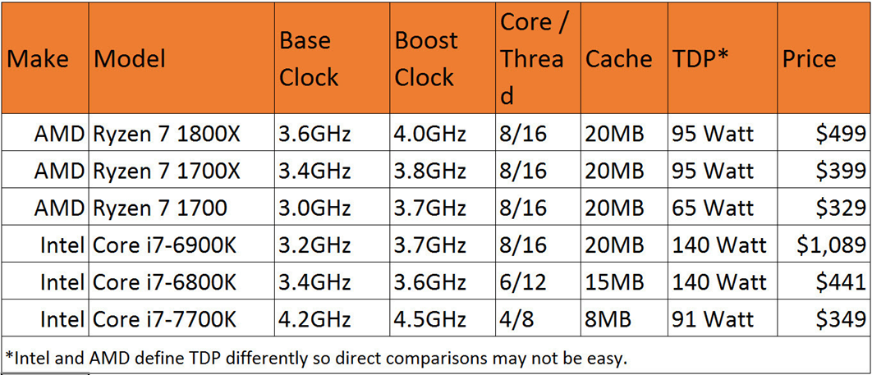
Comparações entre CPUs da AMD e Intel

Slide 15
Perfomance das CPUs Ryzen
Ryzen 7 1900X se compara e até supera em alguns pontos o processador Intel Core i7-6900K
Ryzen 5 1600X tem desempenhos melhores do que os processadores I5 em muitos aspectos [1]
A performance em games ainda é um pouco pior do que nos processadores Intel, mas isto é só questão de otimização dos jogos para os processadores da AMD

Slide 16
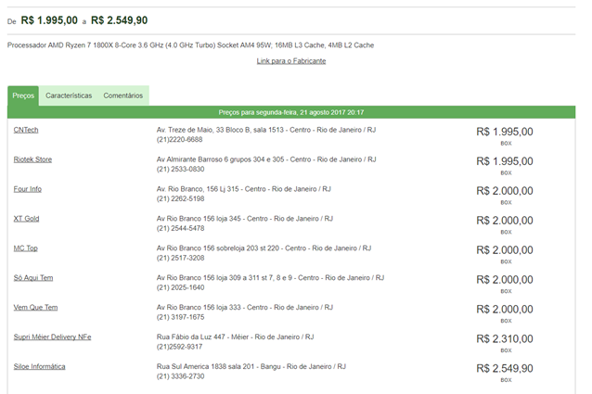
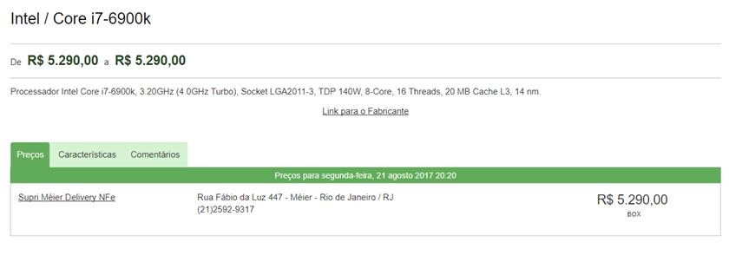
Comparação de preços das CPUs top de linha para desktop

Slide 17
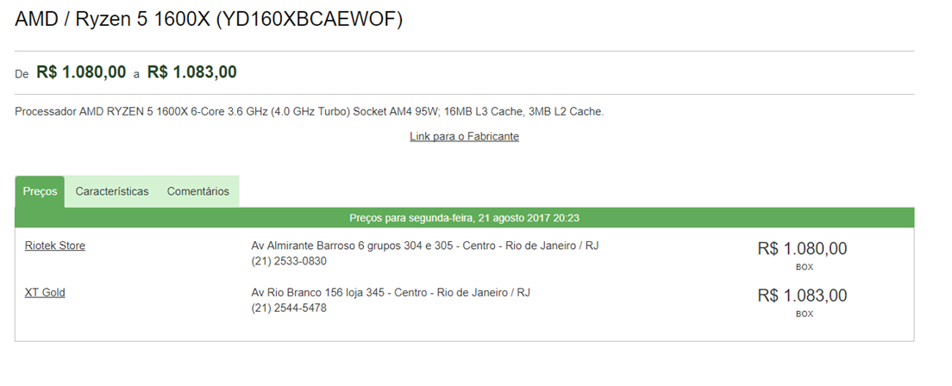
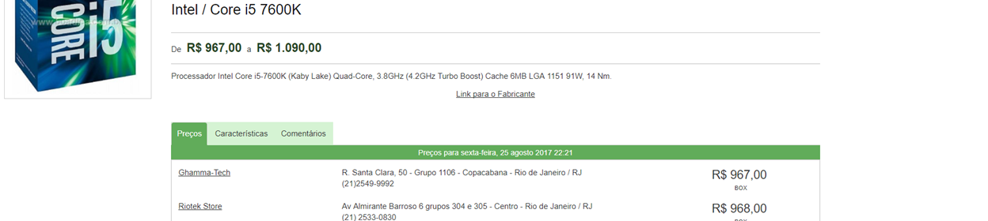
Comparação de preços das cpus da linha intermediária para desktop

Slide 18
Prós e Contras
Prós | Contras
Mais acessível | Tendência a esquentar mais
O soquete não muda frequentemente | Menor performance para jogos
Ótimo para workstations | Menor IPC (Instructions Per Clock)
Placa-mãe para AMD é mais barata | Pior performance em aplicações de 1 thread

Slide 19
Bibliografia
•http://www.pcworld.com/article/3176907/components-processors/ryzen-cpus-explained-everything-you-need-to-know-about-amds-disruptive-multicore-chips.html
•https://www.amd.com/en/technologies/sense-mi

